Slide 1
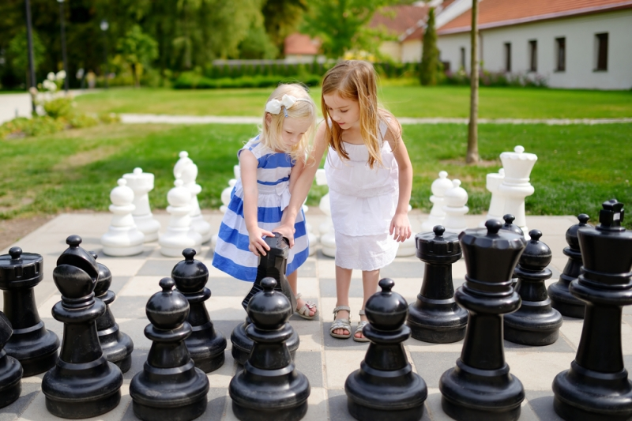
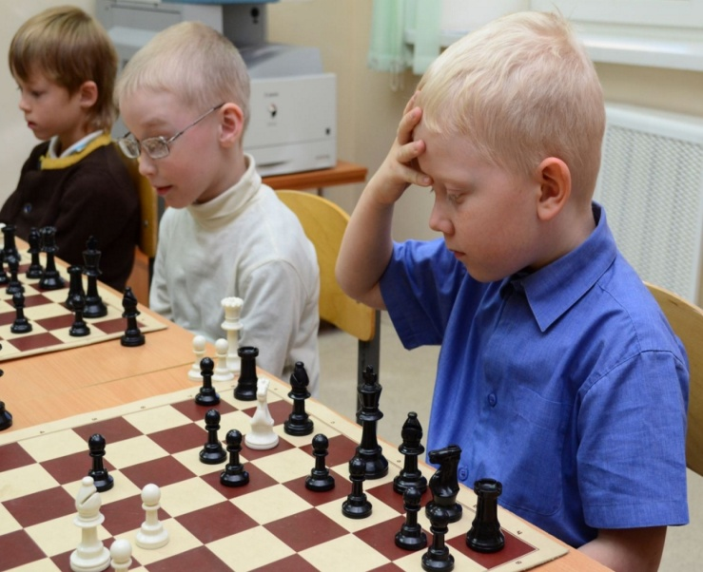
БУДУЩИм Шахматистам белогорья
МБДОУ д\с №76 г.Белгорода
Презентацию выполнили
Ст.воспитатель: Огурцова И.А.
Воспитатели: Беляева И.В.
Зайцева Е.Г.
г. Белгород, 2018 год

Slide 2
СКАЗКА ПРО ШАХМАТЫ

Slide 3
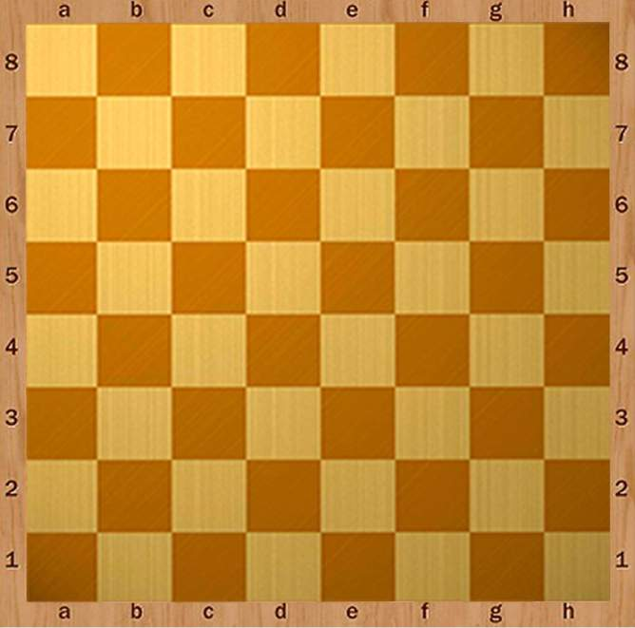
РАССТАНОВКА ФИГУР

Slide 4
КОРОЛЬ

Slide 5
ФЕРЗЬ

Slide 6
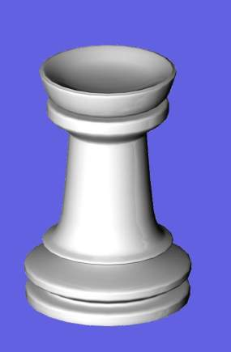
ЛАДЬЯ

Slide 7
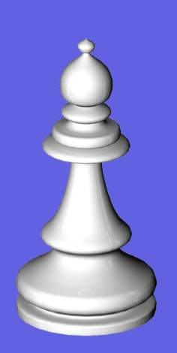
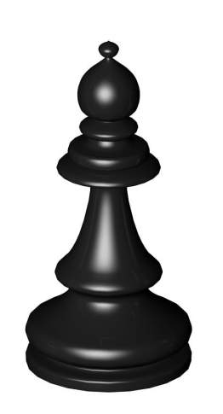
СЛОН

Slide 8
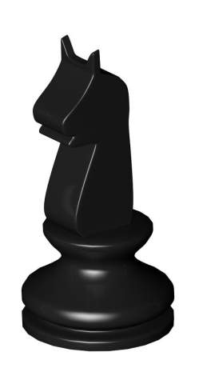
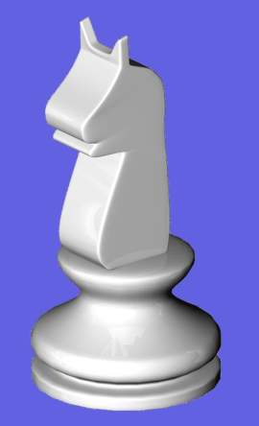
КОНЬ

Slide 9
ПЕШКА

Slide 10
ХОД КОНЕМ

Slide 11
РАССТАВЬ ФЕРЗЕЙ

Slide 12
ПОЧЕМУ НИЧЬЯ?

Slide 13
ИГРА: «Съешь клубничку»

Slide 14
ИГРА: «Съешь клубничку»

Slide 15
Мат в три хода

Slide 16
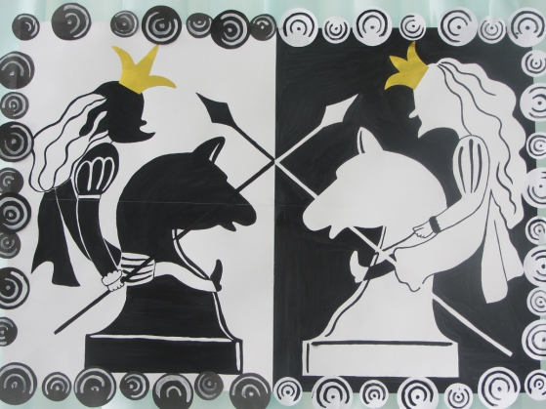
Спасибо за игру!!!

